Slide 1
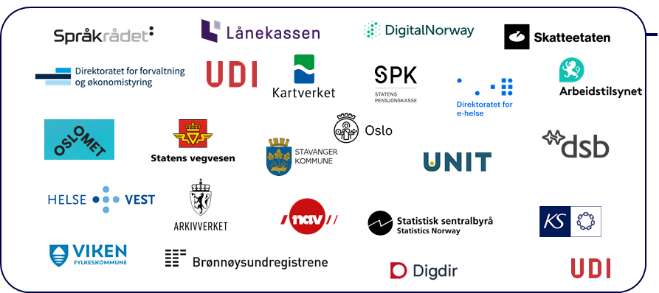
Prosjekt
Deling av data
02.12.20

Slide 2
En liten oppvarmingsøvelse før vi kommer i gang:
Åpne
www.menti.com
og skriv inn koden
2993095

Slide 3

Agenda
Introduksjon til prosjekt Deling av data
Nasjonal verktøykasse for deling av data
Veileder for deling av språkdata

Slide 4
Agenda
Introduksjon til prosjekt Deling av data
Nasjonal verktøykasse for deling av data
Veileder for deling av språkdata

Slide 5

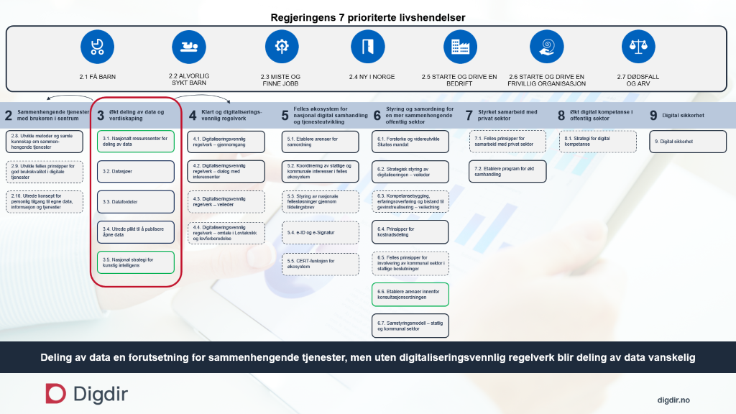
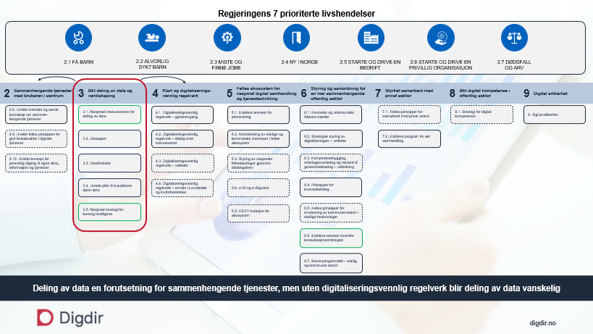
Deling av data er et av innsatsområdene i regjeringens digitaliseringsstrategi

Slide 6








Regjeringens 7 prioriterte livshendelser
2.1 FÅ BARN
2.2 ALVORLIG
SYKT BARN
2.3 MISTE OG
FINNE JOBB
2.4 NY I NORGE
2.5 STARTE OG DRIVE EN BEDRIFT
2.6 STARTE OG DRIVE EN FRIVILLIG ORGANISASJON
2.7 DØDSFALL
OG ARV
2
Sammenhengende tjenester med brukeren i sentrum
3
Økt deling av data og verdiskaping
4
Klart og digitaliserings-vennlig regelverk
5
Felles økosystem for nasjonal digital samhandling og tjenesteutvikling
6
Styring og samordning for en mer sammenhengende offentlig sektor
7
Styrket samarbeid med privat sektor
8
Økt digital kompetanse i offentlig sektor
9
Digital sikkerhet
2.8. Utvikle metoder og samle kunnskap om sammen-hengende tjenester
3.1. Nasjonalt ressurssenter for deling av data
4.1. Digitaliseringsvennlig regelverk – gjennomgang
5.1. Etablere arenaer for samordning
6.1. Forsterke og videreutvikle Skates mandat
7.1. Felles prinsipper for samarbeid med privat sektor
8.1. Strategi for digital kompetanse
9. Digital sikkerhet
2.9. Utvikle felles prinsipper for god brukskvalitet i digitale tjenester
3.2. Datasjøer
4.2. Digitaliseringsvennlig regelverk – dialog med interessenter
5.2. Koordinering av statlige og kommunale interesser i felles økosystem
6.2. Strategisk styring av digitaliseringen – veileder
7.2. Etablere program for økt samhandling
2.10. Utrede konsept for personlig tilgang til egne data, informasjon og tjenester
3.3. Datafordeler
4.3. Digitaliseringsvennlig regelverk – veileder
5.3. Styring av nasjonale fellesløsninger gjennom tildelingsbrev
6.3. Kompetansebygging, erfaringsoverføring og bistand til gevinstrealisering – veiledning
3.4. Utrede plikt til å publisere åpne data
4.4. Digitaliseringsvennlig regelverk – omtale i Lovteknikk og lovforberedelse
5.4. e-ID og e-Signatur
6.4. Prinsipper for kostnadsdeling
3.5. Nasjonal strategi for
kunstig intelligens
5.5. CERT-funksjon for økosystem
6.5. Felles prinsipper for involvering av kommunal sektor i statlige beslutninger
6.6. Etablere arenaer innenfor konsultasjonsordningen
6.7. Samstyringsmodell – statlig og kommunal sektor
Deling av data en forutsetning for sammenhengende tjenester, men uten digitaliseringsvennlig regelverk blir deling av data vanskelig

Slide 7



Regjeringens 7 prioriterte livshendelser
2.1 FÅ BARN
2.2 ALVORLIG
SYKT BARN
2.3 MISTE OG
FINNE JOBB
2.4 NY I NORGE
2.5 STARTE OG DRIVE EN BEDRIFT
2.6 STARTE OG DRIVE EN FRIVILLIG ORGANISASJON
2.7 DØDSFALL
OG ARV
2
Sammenhengende tjenester med brukeren i sentrum
3
Økt deling av data og verdiskaping
4
Klart og digitaliserings-vennlig regelverk
5
Felles økosystem for nasjonal digital samhandling og tjenesteutvikling
6
Styring og samordning for en mer sammenhengende offentlig sektor
7
Styrket samarbeid med privat sektor
8
Økt digital kompetanse i offentlig sektor
9
Digital sikkerhet
Regjeringen vil i kapittel 3:
Etablere et nasjonalt ressurssenter for deling av data med spisskompetanse på sammenhengen mellom juss, teknologi, forretnings- og forvaltningsprosesser som læremiljø og kompetansebank for hele offentlig sektor
→ Nasjonalt ressurssenter for deling av data
I samarbeid med KS vurdere å benytte eksisterende datasjøer (samlinger av store datamengder), herunder regionale og virksomhetsinterne datasjøer, som skal kunne understøtte dataanalyser og tjenesteutvikling
→ Datafabrikken
I samarbeid med KS utrede en generisk datafordeler (=Nasjonal verktøykasse for deling av data) som blant annet innebærer kunnskap og metodikk for hvordan data kan deles på en forsvarlig måte gjennom å fastsette prinsipper for ansvar, kostnadsdekning og gevinstuttak
→ Nasjonal verktøykasse for deling av data
Nasjonalt ressurssenter
for deling av data
Nasjonal verktøykasse for deling av data
Datafabrikken
Prosjekt Deling av data
«Gjennom å gjøre det lettere å dele og bruke data bidrar vi til at offentlig sektor er åpen, effektiv og leverer sammenhengende tjenester med innbyggerne og næringsliv i sentrum»
Nasjonal verktøykasse for deling av data er en del av prosjekt Deling av data
Nasjonalt ressurssenter for deling av data
«Senteret skal fremme deling og bruk av data ved å spre kunnskap og ved å utvikle regelverket på området»
Under piloteringen var ressurssenteret en del av prosjekt Deling av data og tett dialog er opprettholdt i etterkant
Datafabrikken
«I Datafabrikken får tilbydere og brukere av data tilgang på funksjoner og ressurser som er nødvendige for å skape digitale tjenester og ny næring basert på data. Datafabrikken skal primært være en formidler av data tilgjengelig fra ulike kilder, og en tilrettelegger for at SMBer og oppstartselskaper kan få tak i relevante data og støtte til å bearbeide disse»

Slide 8










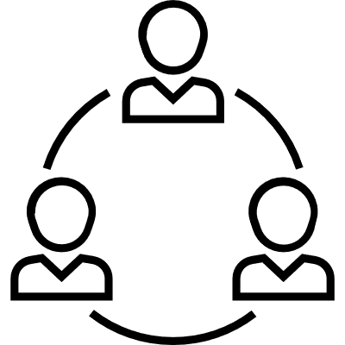




Aktiviteter og initiativ i prosjektet i 2020
Pilot Nasjonalt ressurssenter
Innspillsmøte privat næringsliv
Digitaliserings-vennlig regelverk
Møter om informsjons-forvaltning
Felles datakatalog
Skisse nasjonal verktøykasse
Åpning Nasjonalt ressurssenter
Virksomhets-identiteter
Masterdata
Fagforum for KI
Veileder språkdata
Samarbeids-prosjekter
Datafabrikken
Videreutviklet nasjonal verktøykasse
H1 2020 | H2 2020
Pilotversjon av Nasjonalt ressurssenter for deling av data | Åpnet Nasjonalt ressurssenter for deling av data
Gjennomført første innspillsmøte med privat næringsliv | Startet arbeid med virksomhetsidentiteter – laget innsiktsrapport
Levert forslag til løsning for innspill om digitaliseringsvennlig regelverk | Startet arbeid med masterdata
Ukentlige nasjonale møter knyttet til informasjonsforvaltning | Gjennomført to webinar i Fagforum for kunstig intelligens i offentlig sektor
Sammenslått data.norge.no og Felles datakatalog | Koordinert arbeid med veileder for tilgjengeliggjøring av språkdata
Skisse til Nasjonal verktøykasse for deling av data | Gjennomført møte med samarbeidsprosjekter knyttet til deling av data
 | Startet innledende arbeid i forbindelse med etablering av Datafabrikken
 | Videreutviklet og jobbet mot publisering av Nasjonal verktøykasse for deling av data
Pågår/gjentakende aktivitet
Fullført

Slide 9
Agenda
Introduksjon til prosjekt Deling av data
Nasjonal verktøykasse for deling av data
Veileder for deling av språkdata

Slide 10
Hvorfor trenger vi en nasjonal verktøykasse for deling av data
Regjeringens digitaliseringsstrategi, offentlige og private virksomheter etterspør oversikt over, og tilgang til verktøy for deling av data.
Verktøykassen skal være til hjelp for de som skal dele og bruke data enten det er mellom offentlige virksomheter, fra offentlig til privat eller frivillig sektor.
Notes:
Ekspertgruppen for datadeling i næringslivet understøtter dette når de som ett av sine tre hovedmål skriver:
«Det tredje målet bør være å legge til rette for god datautveksling mellom det offentlige og næringslivet, slik at både offentlige oppgaver og næringsutvikling kan gjennomføres mer effektivt».

Slide 11
Hva er nettversjonen av nasjonal verktøykasse for deling av data
Verktøykassen presenteres som en brukertilpasset prosessveileder for hovedmålgruppene datakonsumenter og datatilbydere.
«Løsningen må utformes slik at det er enkelt å koble verktøy fra andre virksomheter og mellom ulike virksomheter. Løsningen vil innebære lenking til eksisterende sider og gruppering av sider, det inngår ikke i prosjektet å utarbeide nye beskrivelser av selve verktøyene. Eksempler på gruppering av sider er Torget for digitale fellesløsninger.»
Notes:
Verktøykassen må være tilgjengelig og brukbar for tilbydere og konsumenter når de skal dele eller bruke data, uavhengig hvor i prosessen de befinner seg. I likhet med andre verktøykasser inneholder ikke denne råmaterialet, dvs. selve dataene som skal deles, men viser til hvilke hjelpemidler som finnes samt når det er hensiktsmessig å benytte hvilke.

Slide 12
Agenda
Introduksjon til prosjekt Deling av data
Nasjonal verktøykasse for deling av data
Veileder for deling av språkdata

Slide 13
Veileder for innsamling av språkdata fra offentlig sektor:
Et samarbeid mellom Digitaliseringsdirektoratet, Nasjonalbiblioteket og Språkrådet
Innføringsmøte i Informasjonsforvaltning 02.12.2020
kristine.eide@sprakradet.no

Slide 14
Bakgrunn: Strategier, meldinger og rapporter
Språkmeldingen som følger Prop. 108, forslag til ny språklov
Digitaliseringsstategien 2019-2025 Én digital offentlig sektor
Nasjonal strategi for kunstig intelligens
Språkdata er data som kan og bør deles.
Infrastruktur som sikrer at språkteknologiske produkter fungerer på norsk er en forutsetning for at norsk skal kunne være et samfunnsbærende språk
Norske språkdata samles inn og tilgjengeliggjøres i Språkbanken.
Offentlige språkdata egner seg godt til gjenbruk både på grunn av det generelle prinsippet om åpne data, og fordi slike data ofte ikke er belagt med restriksjoner.
Områdespesifikke data!

Slide 15
Språkteknologi i offentlig sektor
En undersøkelse gjort av IPSOS på vegne av Språkrådet og Digitaliseringsdirektoratet vinteren 2020 viser at:
syv av ti offentlige virksomheter som bruker språkteknologiske løsninger har behov for nye eller flere løsninger.
Offentlige etater mener at språkteknologien effektiviserer og forbedrer tjenestene de tilbyr.
Halvparten av virksomhetene sa at de trengte bedre råd om språkteknologi.
Språkrådet er statens fagorgan i språkspørsmål og kan bistå offentlige etater med råd om norsk i språkteknologiske produkter.

Slide 16
Veildederen
Forarbeid:
Kartlegging av hvilke språkdata offentlige etater vil kunne levere, sett ut fra:
kostnadene det vil medføre å tilrettelegge dem for gjenbruk
mulig nytteverdi for språkteknologi.
Prinsipper
Enkel å bruke
Tilrettelagt for så mye automatisk innsamling som mulig
Samle inn kun én gang eller ved én prosess

Slide 17
Veilederen
Innhold:
Oversettelser og oversettelsesminner
Begrepsapparat, termlister og ordlister
Data fra språkteknologiske utviklingsprosjekter
Offentlig, publisert tekst
FOKUS:
Områdespesifikke data

Slide 18
Takk for oppmerksomheten!
«Kan roboten egentlig snakke?»
om bruk av språkteknologi i offentlig sektor
er utsatt til 2021

